Slide 1
Jornada de Fortalecimiento de Entidades Federativas
Jalisco
29 enero del 2019

Slide 2
Diagnóstico
http://www.atlasnacionalderiesgos.gob.mx/apps/Declaratorias/
Declaratorias de Desastre
Declaratorias de Emergencia
2000-2018
2000-2018

Slide 3
Análisis
http://www.atlasnacionalderiesgos.gob.mx/apps/Declaratorias/
DESASTRE 2000-2018
EMERGENCIA 2000-2018

Slide 4
Impacto

Slide 5
Impacto

Slide 6
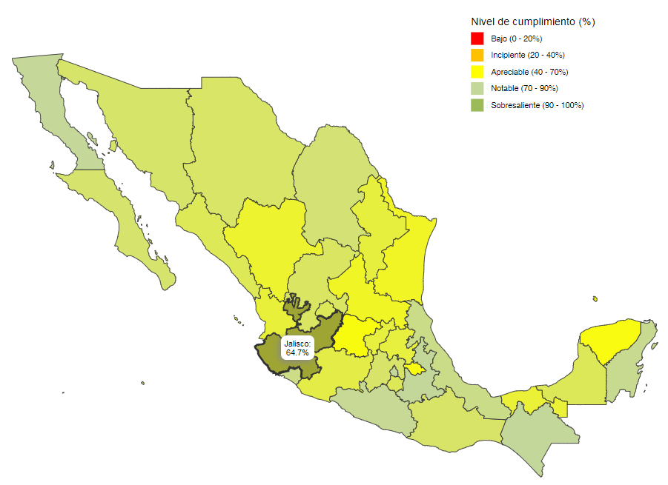
Políticas Públicas
Gestión Integral de Riesgos
http://www.atlasnacionalderiesgos.gob.mx/apps/IGOPP
Jalisco 64.7 % - APRECIABLE
Evaluación Nacional
Informe Estatal de Gobernabilidad y Políticas Públicas en Gestión del Riesgo de Desastres, CENAPRED (2018).

Slide 7
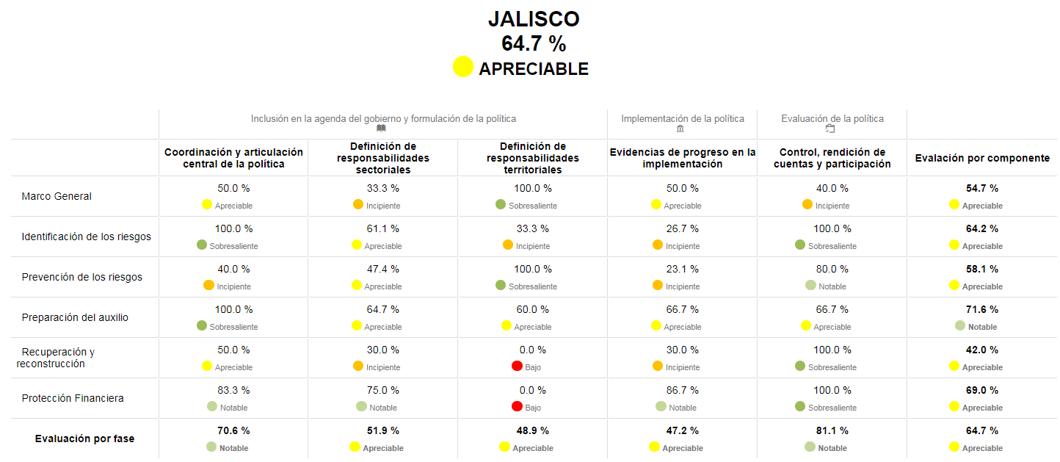
Políticas Públicas
Gestión Integral de Riesgos
3
1
2
1. Marco jurídico que establezca la actualización de los planes de desarrollo urbano, así como los planes de ordenamiento territorial después de ocurrido un desastre, siendo un área de oportunidad para corregir los procesos de ocupación y uso del suelo que evidencien problemas o riesgos preexistentes.
2. Implementación de estructuras de protección financiera o Transferencia de riesgos a nivel municipal, como parte de la Estrategia para la Gestión Integral de Riesgos (EGIR).
3. Evidencia de asignación presupuestal a prevención de riesgos en los sectores, por ejemplo: partidas específicas para obras de mitigación o protección para el sector agrícola.

Slide 8
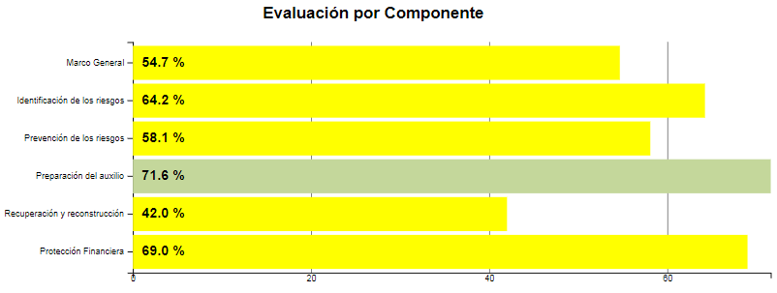
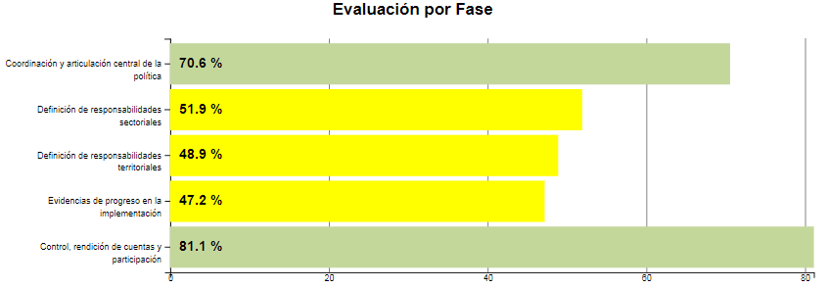
Políticas Públicas
Gestión Integral de Riesgos

Slide 9
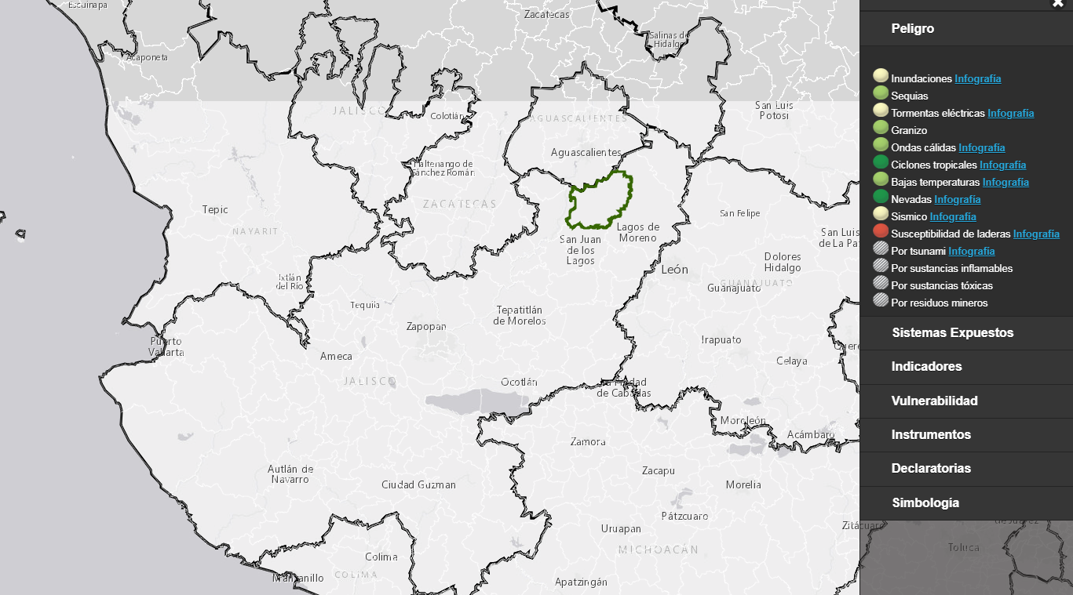
Perfil de Peligro(x Municipio)
http://www.atlasnacionalderiesgos.gob.mx/app/municipios/

Slide 10
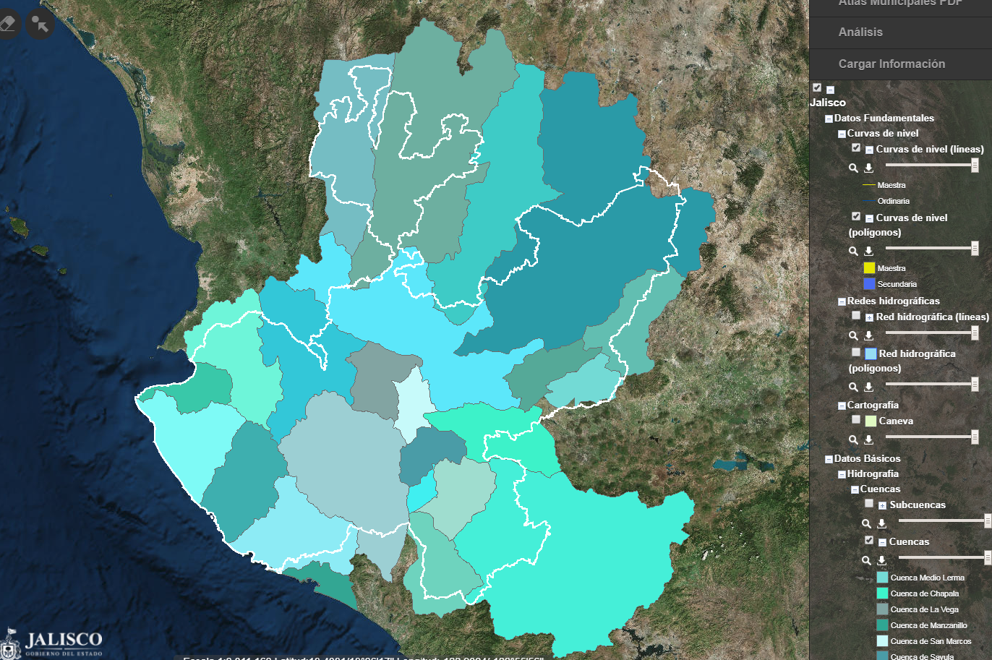
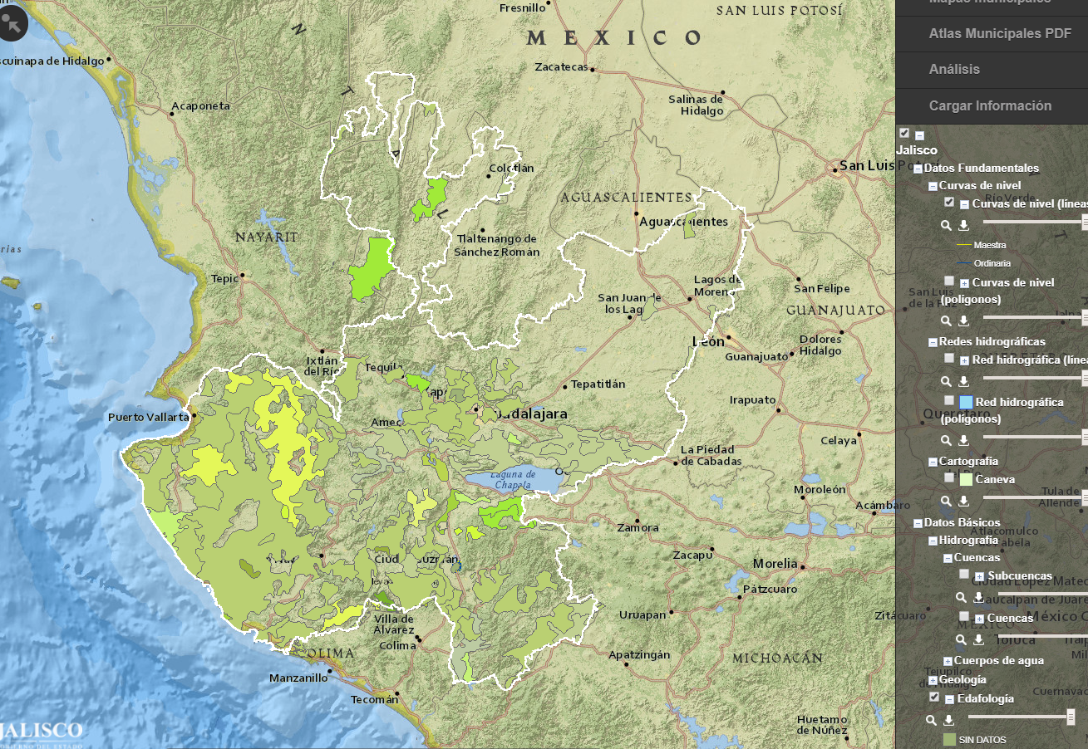
Atlas Estatal de Riesgos (2012)
http://www.atlasnacionalderiesgos.gob.mx/app/CoberturaEstatal/
http://www.atlasnacionalderiesgos.gob.mx/Jalisco
211 capas de información

Slide 11
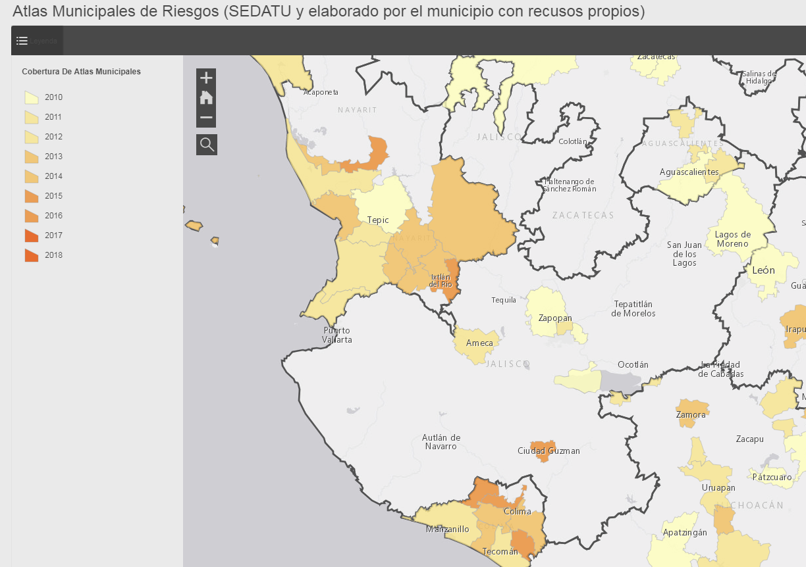
Atlas Municipales de Riesgos
(7/125)
http://rmgir.proyectomesoamerica.org/portal/apps/MapTools/index.html?appid=ab45cf1bfdf34a2da3f5ea6f7f2464c7
Zapopan
Lagos de Moreno
Chapala
Guadalajara
Tlajomulco de Zúñiga
Ameca
Tonalá

Slide 12
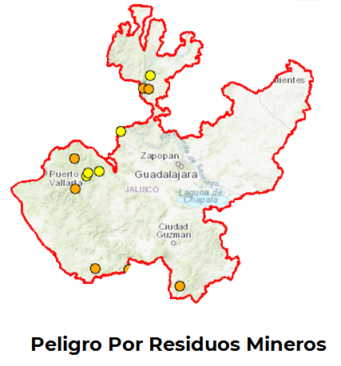
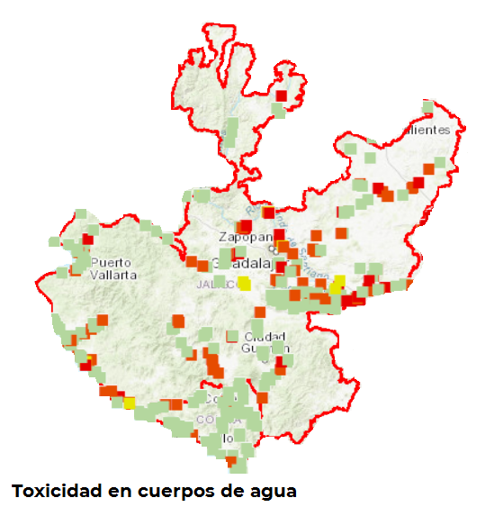
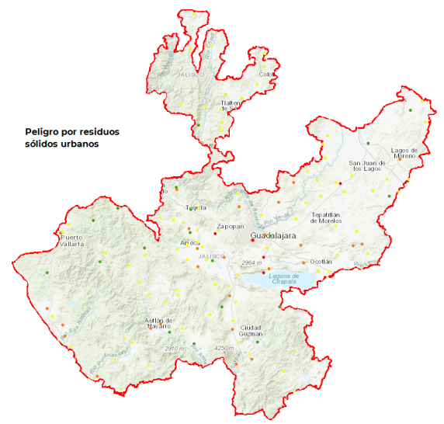
Análisis de peligros sanitario-ecológicos en Jalisco
El 12% de los cuerpos de agua tienen un índice de peligro alto o muy alto por toxicidad.
El 14% de los sitios con residuos sólidos urbanos tienen un índice de peligro alto y muy alto por contaminación.
El 1% de los sitios con residuos mineros tienen un índice de peligro alto por contaminación.
Los municipios con índice de peligro muy alto de contaminación de suelo son Chapala y Tala; y de contaminación de agua es Guadalajara.

Slide 13
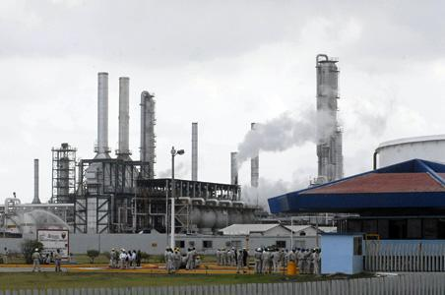
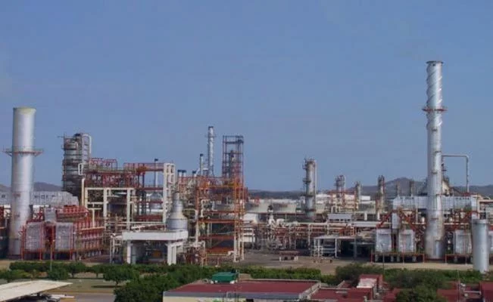
Riesgos químicos en el estado de Jalisco
El estado cuenta con importante actividad industrial, se tienen registradas 112 instalaciones industriales que almacenan sustancias químicas peligrosas, tales como cloro, amoniaco, óxido de propileno, ácido clorhídrico, óxido de etileno, alcohol etílico, ácido fosfórico, nitrato de sodio, hexano, fenol, gas LP.
El estado cuenta con 5 regiones mineras en Bolaños, Barqueño, Talpa de Allende, Pihuamo, Comanja de Corona, donde se han extraído oro, plata, plomo, zinc, manganeso, estaño y hierro.
Se encuentran dos Terminales de Almacenamiento y Reparto de Combustibles (TAR) ubicadas en Zapopan y El Castillo.

Slide 14
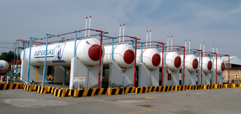
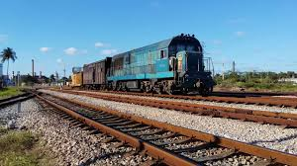
Riesgos químicos en el estado de Jalisco
Tiene 114 plantas de almacenamiento y distribución de gas LP y estaciones de carburación.
Cuenta con cinco plantas generadoras de energía, tres hidroeléctricas ubicadas en Tonalá en los municipios de Puente Grande, Colimilla y Luis M. Rojas, una hidroeléctrica en Amatitán y otra en Zapopan.
Por el estado pasan 1,110.2 km de vías férreas a través de 31 municipios tales como Acatlán de Juárez, El Salto, Gómez Farías, Guadalajara, Lagos de Moreno, Sayula, Tlajomulco de Zúñiga y Zapopan, entre otros, por las cuales se transportan sustancias químicas peligrosas como acetona, cloro, diésel, oxido de etileno y óxido de propileno principalmente.

Slide 15
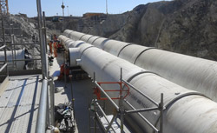
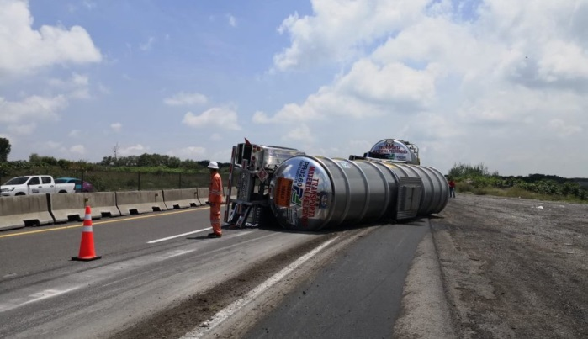
Riesgos químicos en el estado de Jalisco
Cuenta con 889 km de ductos administrados por PEMEX, los cuales conducen combustóleo, productos petrolíferos, amoniaco y gas natural.
Cuenta con las carreteras federales No. 054D Guadalajara – Colima, No. 015D Guadalajara – Tepic, No. 80D Zapotlanejo - Lagos de Moreno, No. 84JAL/MEX tramo carretero Tepatitlán - Las Adjuntas, MEX-JAL-ZAC Tepatitlán - Jaralillo y JAL-005-MEX-071 San Miguel El Alto - La Barca, por las que pueden transitar sustancias químicas peligrosas para su distribución.
Se tienen registrados 119 accidentes ocurridos durante el transporte de sustancias químicas peligrosas en el periodo 2010-2016, en los cuales estuvieron involucradas gasolina, diésel, combustóleo, gas LP, alcoholes y ácido sulfúrico.

Slide 16
Acciones de fortalecimiento para el estado de Jalisco
Adecuado ordenamiento territorial tomando en cuenta los aspectos de peligro y riesgo químico para su asignación.
Respetar las franjas de desarrollo o derechos de vía de los ductos que conducen sustancias peligrosas.
Capacitación del personal de protección civil para la correcta interpretación de los atlas municipales de peligro y riesgo y continuar desarrollando los atlas de los municipios faltantes.
Elaboración de los planes de contingencia municipales para la atención de emergencias químicas.
Trabajo coordinado en las actividades de perforación y excavación realizadas durante actividades de mantenimiento de tuberías de agua potable y drenaje, así como introducción de otros servicios.
Capacitación del personal de las unidades de protección civil en la atención de emergencias químicas.
Equipo de protección personal adecuado al tipo de emergencia que pueda presentarse.
Fomentar la creación de más Grupos Locales de Ayuda Mutua Industrial para fortalecer la atención de emergencias y optimizar recursos materiales y humanos.

Slide 17
Propuestas:
Gestión adecuada de los residuos desde la verificación de la existencia y adecuado funcionamiento de plantas de tratamiento de aguas residuales urbanas e industriales; así como de sitios de disposición final de residuos sólidos urbanos que se apeguen a la normatividad o en su caso realizar las modernizaciones correspondientes.
Saneamiento de los cuerpos de agua.
Promoción de la educación ambiental para la gestión de residuos como la separación de la basura, elaboración de composta, diseño de baños secos para evitar descargas en los ríos, recolección oportuna de la basura.

